Slide 1
ประเด็น FALL & Fracture Elderly : PRE – In – Post
คณะทำงานบูรณาการวิชาการขับเคลื่อนโครงการฯจังหวัดแพร่
สำนักงานสาธารณสุขจังหวัดแพร่ โรงพยาบาลแพร่
วิทยาลัยพยาบาลบรมราชชนนีแพร่

Slide 3
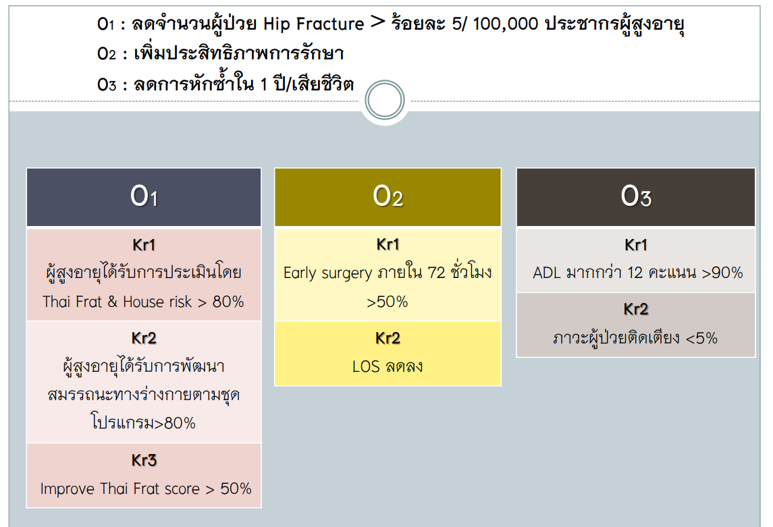
Primary Prevention
Service Safety
Post Protection

Slide 4
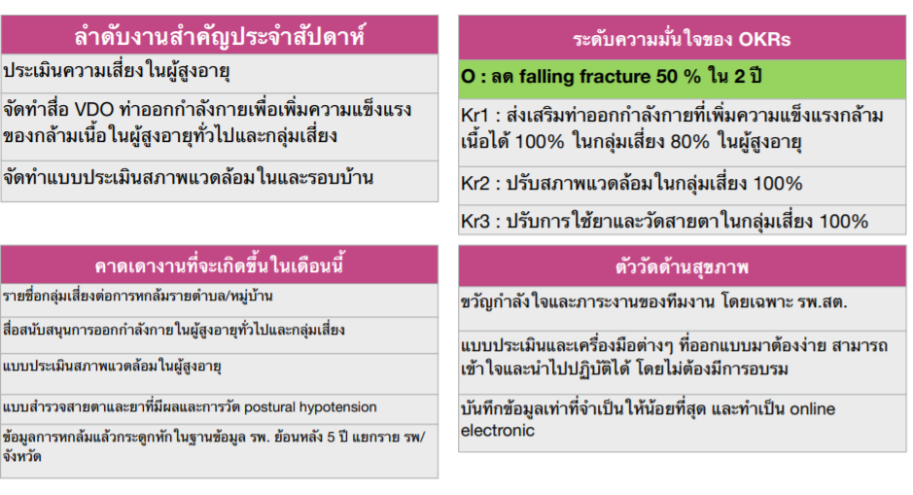
OKR ลดอุบัติการณ์ผู้สูงอายุกระดูกหัก ที่ได้ดำเนินการแล้ว ของเขตสุขภาพที่ 1

Slide 5
O1 : ลดจำนวนผู้ป่วย Hip Fracture > ร้อยละ 5/ 100000 ประชากร
จังหวัดแพร่ ไตรมาสที่ 1
ลำดับงานสำคัญประจำเดือนพฤศจิกายน
จัดทำโครงการเฝ้าระวังและป้องกันการพลัดตกหกล้มฯ
ชี้แจงนโยบายและแนวทางการดำเนินงานแก่เครือข่าย
ผลิตและเผยแพร่/ประชาสัมพันธ์สื่อ/ประเมินความเสี่ยง/สื่อการสอนการพัฒนา
พัฒนาศักยภาพแกนนำในเกี่ยวกับความรู้/ทัศนคติ/ทักษะที่เหมาะสม
ลำดับความมั่นใจของ OKRs
O : ส่งเสริมท่าออกกำลังกายที่เพิ่มความแข็งแรงกล้ามเนื้อได้ 100% ในกลุ่มเสี่ยง 80% ในผู้สูงอายุ
Kr1: จัดทำสื่อสำหรับการออกกำลังกายในผู้สูงอายุและกลุ่มเสี่ยง พร้อมเผยแพร่จำนวน 1 ชุด
Kr2: จัดทำสื่อสำหรับการประเมินอย่างง่ายด้วยตนเองหรือผู้ประเมินความเสี่ยงต่อการพลัดตกหกล้มจำนวน 1 ชุด
คาดเดางานที่จะเกิดขึ้นในไตรมาส ๑ (ต.ค.-ธ.ค.)
โครงการเฝ้าระวังและป้องกันการพลัดตกหกล้มฯ
สื่อสนับสนุนการใช้แบบคัดกรองที่พัฒนาแล้ว สื่อการออกกำลังกาย แบบคัดกรองออนไลน์ Google form
รายชื่อแกนนำ/อสม/อสค./อาสาสมัครที่ได้รับการพัฒนา
ข้อมูลจำนวนเป้าหมายที่ต้องได้รับการคัดกรองจากข้อมูล ผสอ. ที่ได้รับการคัดกรอง 10 กลุ่มโรค
ตัววัดด้านสุขภาพ
ขวัญกำลังใจการทำงานของทีมงานเครือข่าย รพ.สต. รพช.ในทุกระดับ ลดภาระงานซ้ำซ้อน
แบบประเมินและสื่อต่าง ๆใช้งานง่ายไม่ต้องมีการอบรม
การบันทึกข้อมูลแบบออนไลน์ ไม่ซ้ำซ้อนสามารถใช้งานได้ง่าย

Slide 6
O1 : ลดจำนวนผู้ป่วย Hip Fracture > ร้อยละ 5/ 100000 ประชากร
จังหวัดแพร่ ไตรมาสที่ 2
ลำดับงานสำคัญประจำเดือนธันวาคม
สร้างแนวทางจำแนกรายกลุ่มเสี่ยง สูง ปานกลาง ต่ำเพื่อกำหนด Intervention ตามบริบท
การคัดกรองความเสี่ยงฯในผู้สูงอายุกลุ่มเป้าหมายโดยแกนนำและ จนท.
สังเคราะห์ข้อมูลกลุ่มเสี่ยงฯในผู้สูงอายุเป้าหมาย/เตรียมข้อมูลสำหรับคืนในพื้นที่/MOU กับหน่วยงานหรือผู้ที่เกี่ยวข้องในพื้นที่
พัฒนาสมรรถนะหรือให้การดูแลตาม Intervention และร่วมวางแผนกับพื้นที่ในการแก้ไขปัญหา/ประสานกองทุน/ชุมชน/อปทแบบมีส่วนร่วม
ลำดับความมั่นใจของ OKRs
O2 : ปรับสภาพแวดล้อมในกลุ่มเสี่ยงสูง 100% และจัดระบบการดูแลผู้สูงอายุทุกรายที่มีความเสี่ยงตามระดับที่ประเมิน
Kr1: คัดกรองกลุ่มเสี่ยงต่อการพลัดตกหกล้มทุกตำบล
Kr2: การคืนข้อมูลและ MoUกับพื้นที่สำหรับการดำเนินการในความเสี่ยงที่เกี่ยวข้องและแก้ไขตามบริบท
คาดเดางานที่จะเกิดขึ้นในไตรมาส ๑ (ต.ค.-ธ.ค.)
รายชื่อผู้สูงอายุที่ได้รับการประเมิน/คัดกรอง
รายชื่อกลุ่มเสี่ยงที่ได้รับการคัดกรองจำแนกระดับรายตำบล/หมู่บ้าน
ชุดโปรแกรมการดูแลจำแนกรายกลุ่มเสี่ยง สูง ปานกลาง ต่ำ
รายละเอียดความเสี่ยงของสิ่งแวดล้อมตามรายบุคคล
ข้อมูลภาพรวมรายชื่อกลุ่มเสี่ยงและหน่วยงานที่ MOU ในการดูแลผู้สูงอายุในประเด็นที่เกี่ยวข้อง
ตัววัดด้านสุขภาพ
ความตระหนักของเครือข่ายที่ร่วมดำเนินงานกับสถานบริการเครือข่าย
ข้อมูลที่เป็นจริงทันเวลาแก้ปัญหาได้ตรงจุด
ปัญหาสำคัญและตรงตามบริบทได้รับการแก้ไขทันเวลาและข้อมูลมีความน่าเชื่อถือใช้งานได้ทันที

Slide 7
O1 : ลดจำนวนผู้ป่วย Hip Fracture > ร้อยละ 5/ 100000 ประชากร
จังหวัดแพร่ ไตรมาสที่ 2 -3
ลำดับงานสำคัญประจำเดือนมกราคม
นำเสนอข้อมูลและผลักดันเป็นประเด็นการดูแลสุขภาพในคณะกรรมการ พชอ./พชต./อปท.
ติดตามเยี่ยมบ้านกลุ่มเสี่ยงในพื้นที่เพื่อติดตามการได้รับ Intervention
ส่งต่อกลุ่มเสี่ยงที่ต้องได้รับการดูแลเฉพาะทาง คือ ความผิดปกติทางสายตา และ การประเมิน Postural Hypotension ส่งรายชื่อให้ อปท.เพื่อขอรับการสนับสนุนจากกองทุนฟื้นฟูสมรรถภาพ อบจ.แพร่
สร้างคลินิกแบบโมบายในการออกไปติดตามเยี่ยมบ้านด้วยสหสาขาวิชาชีพ
ลำดับความมั่นใจของ OKRs
O2 : ปรับสภาพแวดล้อมในกลุ่มเสี่ยงสูง 100% และจัดระบบการดูแลผู้สูงอายุทุกรายที่มีความเสี่ยงตามระดับที่ประเมิน
Kr1: คัดกรองกลุ่มเสี่ยงต่อการพลัดตกหกล้มทุกตำบล
Kr2: การคืนข้อมูลและ MoU กับพื้นที่สำหรับการดำเนินการในความเสี่ยงที่เกี่ยวข้องและแก้ไขตามบริบท
คาดเดางานที่จะเกิดขึ้นในไตรมาส ๒ (ม.ค.-มี.ค.)
รายชื่อกลุ่มเสี่ยงที่ได้รับการบริการติดตามเยี่ยมบ้านจำแนกระดับรายตำบล/หมู่บ้าน และรายชื่อกลุ่มเสี่ยงที่ อปท.ในพื้นที่ขอรับงบสนับสนุนแก้ไขปัญหาจากกองทุนฟื้นฟูสมรรถภาพ อบจ.แพร่
รายชื่อผู้สูงอายุกลุ่มเสี่ยงได้รับ Intervention
รายละเอียดความเสี่ยงของสิ่งแวดล้อมตามรายบุคคลที่ได้รับการแก้ไข
ตัววัดด้านสุขภาพ
ขวัญกำลังใจและความเป็นเจ้าของสุขภาพของเครือข่ายที่ร่วมดำเนินงาน
ผู้สูงอายุและผู้ใกล้ชิดสามารถออกกำลังกายได้และทราบผลการคัดกรองความเสี่ยงของตนเอง

Slide 8
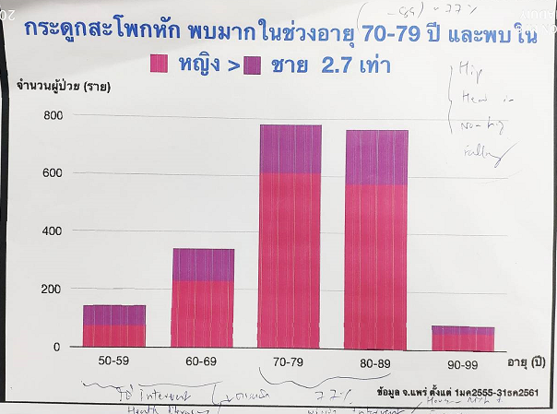
ทำน้อยให้ได้ผลมาก (Pareto)
กลุ่มเป้าหมาย จาก HDC –-> 91,000 คน
Fall Risk --> ๓,๗๖๑ คน
กระจายเป้าหมายตามพื้นที่เสี่ยง --> อัตราต่อ ปชก.ผสอ.
เมือง สูงเม่น ลอง สอง .... หนองม่วงไข่
Ratio หญิง : ชาย --> 2.62
กลุ่มอายุที่เสี่ยง อายุ ๖0 ปีขึ้นไป --> 70-๘9 ปี (๒,๖๖๓ คน)
Weight score Area Risk History Risk fall Sex & Age
Define Target ---> intervention
เป้าหมายสุทธิ ทั้งหมด ๒,๖๒๐ คน
กลุ่มเสี่ยงทั่วไป ๑,๘๒๐ คน
กลุ่มเสี่ยงต้องได้รับการแก้ไขปัญหา ๘๐๐ คน

Slide 9
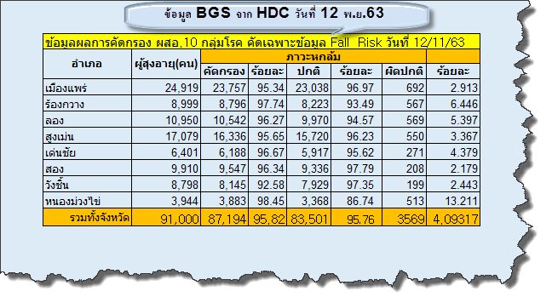
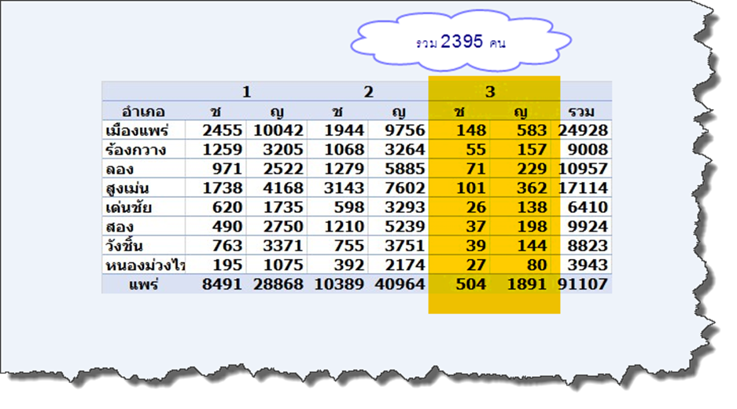
Define จำนวน และจำแนกกลุ่มเป้าหมาย

Slide 10
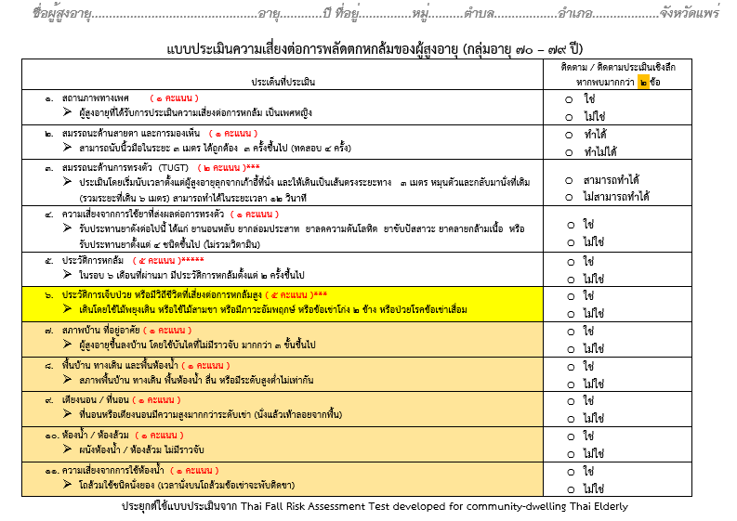

Slide 11
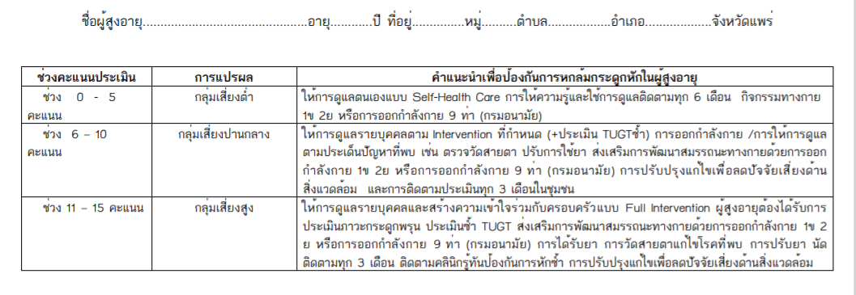
พัฒนาแบบฟอร์มเป็น Electronic File Google Form และ ผลิตสื่อการศึกษาแบบ คลิปสั้น เพื่อนำไปศึกษาด้วยต้นเองได้

Slide 12
กระบวนงาน
คัดกรอง
เสริมสร้าง
ติดตาม
1-3 เดือน
ประเมิน/ยืนยัน
แก้ไขปัจจัยเสี่ยง
MOU/สังเคราะห์ข้อมูล
ตอบสนองต่อความคาดหวัง
- คัดกรอง และ HL
- เสริมสร้างกล้ามเนื้อ
แกนนำติดตามดูแล
แก้ไขประเด็นและปัจจัยเสี่ยง
- ประเมิน/ยืนยัน
1ข2ย
แก้ปัญหาความยุ่งยาก

Slide 14
งานตามผลลัพธ์ที่วางแผนไว้ GANTT CHART ตารางการขับเคลื่อน ไตรมาส 1-2
กิจกรรมที่กำหนด/เป้าหมายผลลัพธ์ที่กำหนด | ระยะเวลา
 | เดือน พ.ย.63 |  |  |  | เดือนธ.ค. 63 |  |  |  | เดือน ม.ค.64 |  |  |  | เดือน ก.พ.64 |  |  |  | เดือน มี.ค.64 |  |  |  | เดือน เม.ย.64
 | 1 | 2 | 3 | 4 | 1 | 2 | 3 | 4 | 1 | 2 | 3 | 4 | 1 | 2 | 3 | 4 | 1 | 2 | 3 | 4 | 1 | 2 | 3 | 4
โครงการการเฝ้าระวังและป้องกันการหกล้มจังหวัดแพร่
ส่งมอบนโยบายและแนวทางดำเนินงานแก่เครือข่าย
ผลิตสื่อประชาสัมพันธ์/แบบคัดกรอง/วิดิทัศน์ที่เกี่ยวข้อง
ขับเคลื่อนกิจกรรมในพื้นที่ : พัฒนาศักยภาพแกนนำ
คัดกรอง/ประเมินครบตามจำนวนเป้าหมาย
ข้อมูลการประเมินครบถ้วนจำแนกกลุ่มครบ
คืนข้อมูลให้พื้นที่ นำเสนอประเด็น
MOU กับหน่วยงานที่เกี่ยวข้อง
จัดบริการดูแลแก้ไขปัญหาตามความเสี่ยงที่พบร่วมกับพื้นที่
ผสอ.กลุ่มเสี่ยงเป้าหมายได้รับการวางแผนและแก้ไขปัญหา
ติดตามเยี่ยมบ้าน
รวบรวมข้อมูลและทบทวนผลการดำเนินงานทุกราย
Original plan
Actual Progression

